Slide 1
Legislasi, Sertifikasi, Registrasi, dan Lisensi Tenaga Kesehatan
)

Slide 2
Legislasi merupakan bagian integral dari legislasi kesehatan nasional Indonesia seperti yang tertuang dalam Undang-undang RI No.36 Tahun 2009 tentang Kesehatan dan UU RI No.36 tahun 2014 tentang Tenaga Kesehatan. Pada saat ini, kategori tenaga kesehatan sangat bervariasi sehingga pemberlakuaan legislasi menjadi sangat penting .
Legislasi adalah proses pembuatan peraturan perundang-undangan atau penyempurnaan perangkat hukum yang sudah ada yang mempengaruhi ilmu dan kiat dalam praktik.

Slide 3
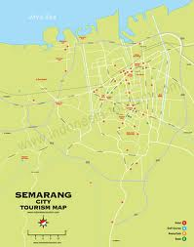
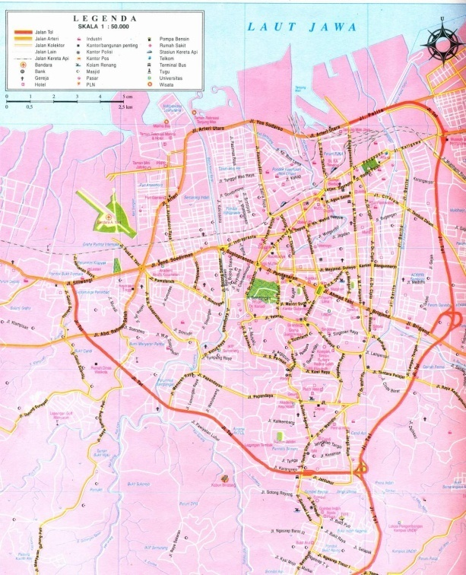
Beberapa prinsip dasar dalam legislasi meliputi hal-hal berikut :
Harus jelas membedakan tiap kategori tenaga kesehatan.
Badan yang mengurus legislasi bertanggung jawab atas sistem pencatatan.
Pemberian lisensi berdasarkan keberhasilan pendidikan dan ujian sesuai ketetapan.
Ada batas waktu minimal masa berlaku lisensi yang diberikan.
Memperinci kegiatan yang boleh dan tidak boleh dilakukan tenaga kesehatan.
Informasi tentang tanggung jawab legal praktik, disediakan oleh institusi pendidikan, profesi dan badan yang mengatur legislasi.

Slide 4
Tujuan Legislasi :
1. Memberi perlindungan kepada masyarakat terhadap pelayanan kesehatan yang diberikan.
2. Menginformasikan kepada masyarakat tentang pelayanan kesehatan yang diberikan dan tanggung jawab para praktisi profesional.
3. Memelihara kualitas pelayanan kesehatan yang diberikan.
4. Memberi kejelasan batas kewenangan setiap kategori tenaga kesehatan.
5. Menjamin adanya perlindungan hukum bagi tenaga kesehatan.
6. Memotivasi pengembangan profesi.
7. Meningkatkan profesionalisme tenaga kesehatan.

Slide 5
Legislasi mencakup 3 (tiga) komponen, yaitu :
1. Sertifikasi
2. Registrasi
3. Lisensi

Slide 6
Sertifikasi adalah proses pengakuan terhadap peningkatan pengetahuan, keterampilan, dan perilaku (kompetensi) seorang tenaga kesehatan dengan cara memberikan ijazah atau sertifikat. Sertifikat Kompetensi (serkom) adalah pengakuan kompetensi atas prestasi lulusan yang sesuai dengan keahlian dalam cabang ilmunya dan / atau memiliki prestasi di luar program studinya (Permenkes 46 th 2013).
Sertifikat kompetensi adalah surat tanda pengakuan terhadap kompetensi seseorang tenaga kesehatan untuk dapat menjalankan praktik dan/atau pekerjaan profesinya di seluruh Indonesia setelah lulus uji kompetensi.

Slide 8
Uji kompetensi adalah suatu proses untuk mengukur pengetahuan, keterampilan dan sikap tenaga kesehatan sesuai dengan standar profesi (Peremenkes 46 th 2013).
Tujuan Sertifikasi :
1. Menyatakan pengetahuan, keterampilan, dan perilaku tenaga kesehatan sesuai dengan pendidikan tambahan yang diikutinya.
2. Menetapkan klasifikasi, tingkat dan lingkup praktik sesuai pendidikan tambahan yang dimilikinya.
3. Memenuhi persyaratan registrasi sesuai area praktik .

Slide 9
Mekanisme sertifikasi
1. Tenaga kesehatan teregistrasi mengikuti kursus di area khusus praktik yang diselenggarakan oleh institusi yang memenuhi syarat.
2. Mengajukan aplikasi disertai dengan kelengkapan dokumen untuk ditentukan kelayakan diberikan sertifikat.
3. Mengikuti proses sertifikasi yang dilakukan oleh konsil.
4. Tenaga kesehatan register yang memenuhi persyaratan, diberikan sertifikat oleh konsil untuk melakukan praktik tingkat lanjut.

Slide 10
REGISTRASI
Registrasi merupakan proses administrasi yang harus ditempuh oleh seseorang yang ingin melakukan pelayanan kesehatan kepada orang lain sesuai dengan kemampuan atau kompetensi yang dimilikinya.
Registrasi merupakan suatu proses pengakuan terhadap kemampuan seorang lulusan pendidikan tenaga kesehatan untuk mendapatkan kewenangan dan keabsahan praktik
Registrasi adalah pencatatan resmi terhadap tenaga kesehatan yg telah memiliki sertifikat kompetensi dan telah mempunyai kualifikas i tertentu lainnya serta diakui secara hukum untuk menjalankan praktik dan/atau pekerjaan profesinya (Permenkes 46 th 2013 jo 1796 th 2011 jo 161/2010).
Surat Tanda Registrasi (STR) adalah bukti tertulis yg diberikan oleh menteri kepada tenaga kesehatan yg diregistrasi setelah memiliki sertifikat kompetensi (Permenkes 46 th 2013 jo 1796 th 2011 jo Permenkes 161/2010).

Slide 11
Tujuan Registrasi :
1. Menjamin kemampuan tenaga kesehatan untuk melakukanpraktik sesuai kewenangan dan kompetensinya.
2. Mengidentifikasi jumlah dan kualifikasi tenaga kesehatan profesional dan vokasional yang akan melakukan praktik sesuai dengan kewenangan dan kompetensi masing - masing.
3. Mempertahankan proses pemantauan dan pengendalian jumlah dan kualitas tenaga kesehatan profesional dan vokasional yang akan melakukan praktik

Slide 12
Persyaratan registrasi antara lain berupa kemampuan (kompetensi) yang diakui, tertuang dalam ijazah dan sertifikat. Registrasi meliputi dua kegiatan berikut :
1. Registrasi administrasi; adalah kegiatan mendaftarkan diri yang dilakukan setiap tahun,berlaku untuk tenaga kesehatan profesional dan vokasional.
2. Registrasi kompetensi; adalah registrasi yang dilakukan setiap tahun untuk memperoleh pengakuan, mendapatkan kewenangan dalam melakukan praktik , berlaku bagi tenaga kesehatan profesional.

Slide 14
Tenaga kesehatan yang sudah teregistrasi mendapat Surat Tanda Registrasi (STR) dan nomor register. Tenaga kesehatan yang sudah melakukan registrasi akan memperoleh kewenangan dan hak berikut ini:
1. Melakukan pengkajian
2. Melakukan penelitian
3. Melakukan observasi
4. Memberikan pendidikan dan konseling kesehatan
5. Melakukan intervensi medis yang didelegasikan
6. Melakukan evaluasi di berbagai tatanan pelayanan kesehatan

Slide 15
Tenaga kesehatan yang tidak teregistrasi, secara hukum tidak memiliki kewenangan. Registrasi berlaku untuk semua tenaga kesehatan profesional yang bermaksud melakukan praktik di wilayah negara Republik Indonesia, termasuk tenaga kesehatan berijazah luar negeri.
Mekanisme registrasi terdiri dari mekanisme registrasi administrasi dan mekanisme registrasi kompetensi yang dilakukan melalui 2 jalur yaitu :
1. Ujian kompetensi nasional dan;
2. Pengumpulan kredit sesuai dengan ketentuan yang belaku.

Slide 16
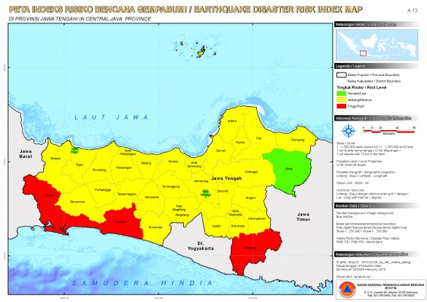
LISENSI
Lisensi berupa kewenangan kepada seorang tenaga kesehatan yang sudah teregistrasi untuk melaksanakan pelayanan/praktik.
Lisensi merupakan suatu kehormatan dan bukan suatu hak. Semua tenaga kesehatan seyogyanya mengamankan hak ini dengan mengetahui standar pelayanan yang dapat diterapkan dalam suatu tatanan praktik kesehatan.

Slide 18
Tujuan Lisensi :
Memberi kejelasan batas kewenangan tiap kategori tenaga kesehatan untuk melakukan praktik .
Mengesahkan / memberi bukti untuk melakukan praktik secara profesional.
Mekanisme Lisensi
Tenaga kesehatan yang telah memenuhi proses registrasi mengajukan permohonan kepada pemerintah untuk memperoleh perizinan/lisensi resmi dari pemerintah. Tenaga kesehatan yang telah teregistrasi dan sudah memiliki lisensi disebut tenaga kesehatan register, dan dapat bekerja di tatanan pelayanan kesehatan dan institusi pendidikan kesehatan.

Slide 19
Latihan Soal 1
kerjakanlah latihan berikut!
1. Legislasi bagi tenaga kesehatan, diharapkan tenaga kesehatan akan mendapatkan perlindungan di dalam menjalankan tugasnya, selain itu juga ada kepastian bahwa masyrakat atau pasien akan mendapatkan pelayanan tenaga kesehatan yang profesional. Jelaskan:
a. Pengertian legislasi yang dimaksudkan
b. Tujuan lesgislasi
c. Legislasi meliputi 3 komponen, sebutkan dan jelaskan
2. Jelaskan mekanisme sertifikasi!
3. Jelaskan mekanisme registrasi!
4. Jelaskan mekanisme lisensi!
5. Jelaskan tujuan registrasi

Slide 20
Latihan soal 2
1. Jelaskan prinsip dasar legislasi!
2. Apa yang dimaksud dengan sertifikasi?
3. Apa tujuan sertifikasi?
4. Apa yang dimaksud dengan registrasi?
5. Apa yang dimaksud dengan STR?

